Slide 1

TRƯỜNG MẦM NON HOA SỮA
LĨNH VỰC PHÁT TRIỂN NHẬN THỨC
KHÁM PHÁ KHOA HỌC
Đề tài: BẮP NGÔ
Lứa tuổi : Mẫu giáo bé C3
Thời gian : 20-25 phút
Giáo viên : Hoàng Anh

Slide 2

Ổn định tổ chức

Slide 3
Hoạt động 1
“Khám phá đặc điểm
bên ngoài bắp ngô”

Slide 4
Hoạt động 2
“Khám phá ích lợi
của bắp ngô”

Slide 5
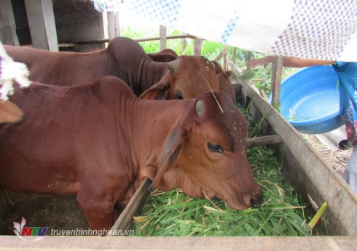
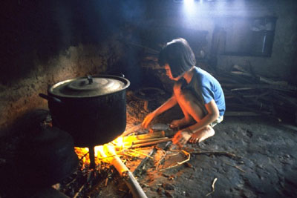
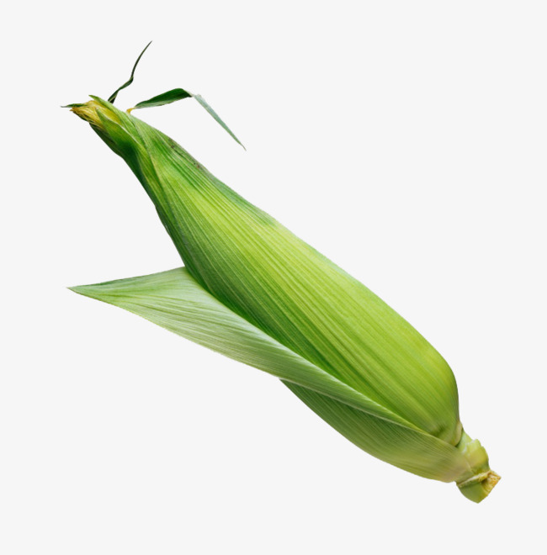
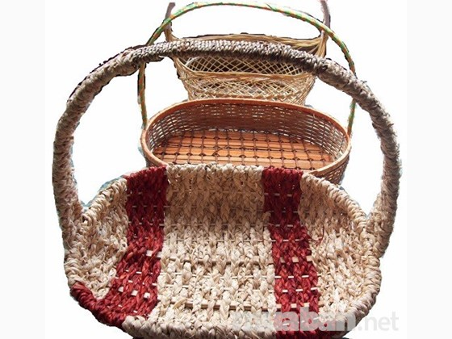
Bẹ ngô
Thức ăn cho gia súc
Nhiên liệu đốt cháy
Nguyên liệu để làm đồ trang trí,
thủ công

Slide 6

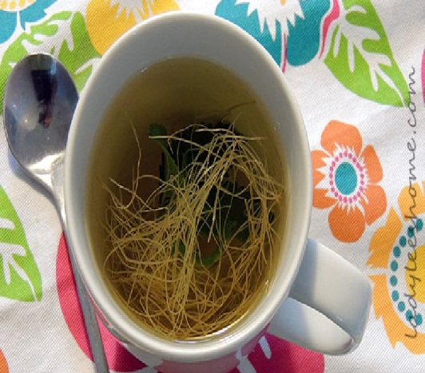
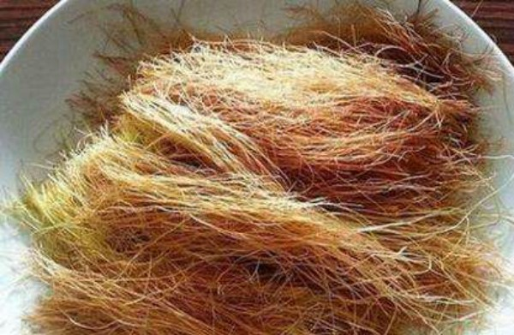
Râu ngô

Slide 7
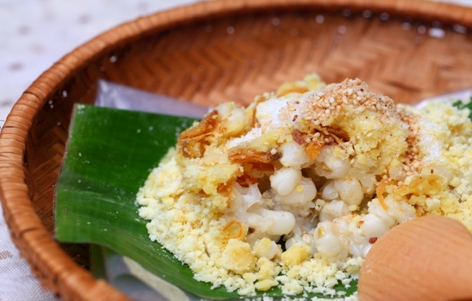
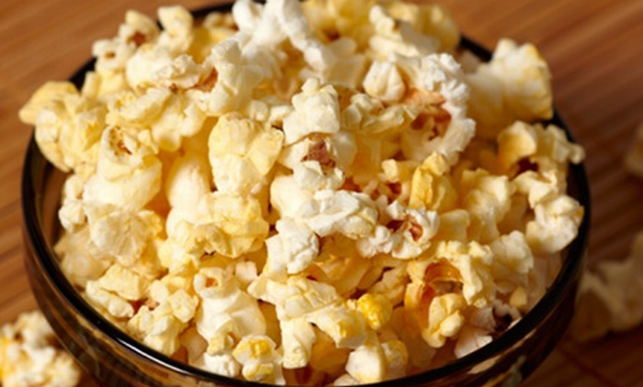
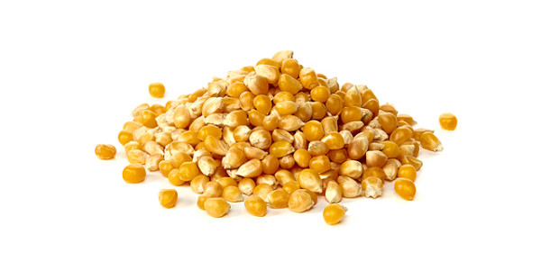
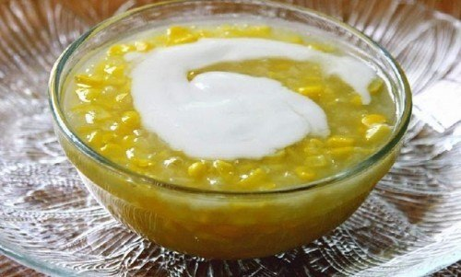
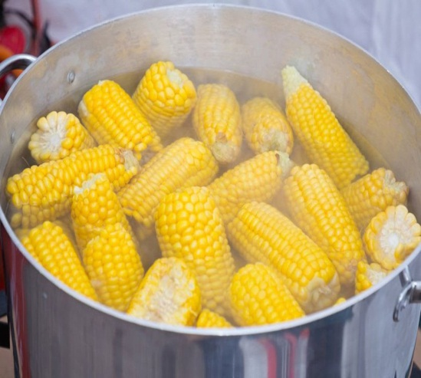
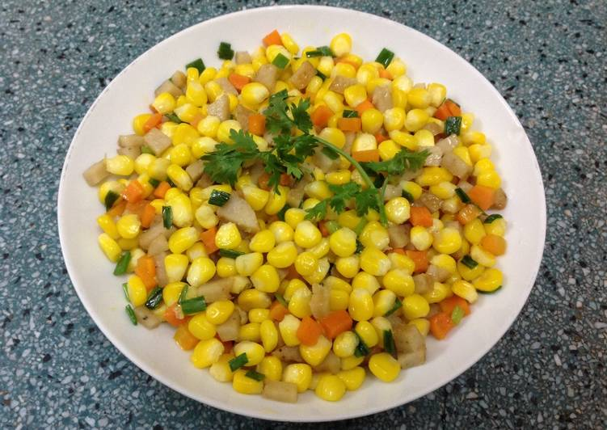
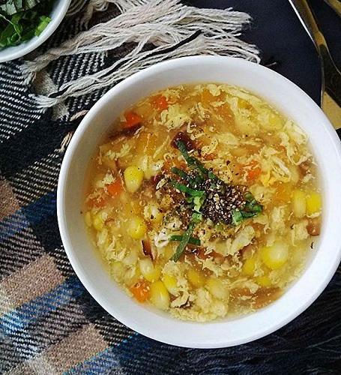
Hạt ngô

Slide 8
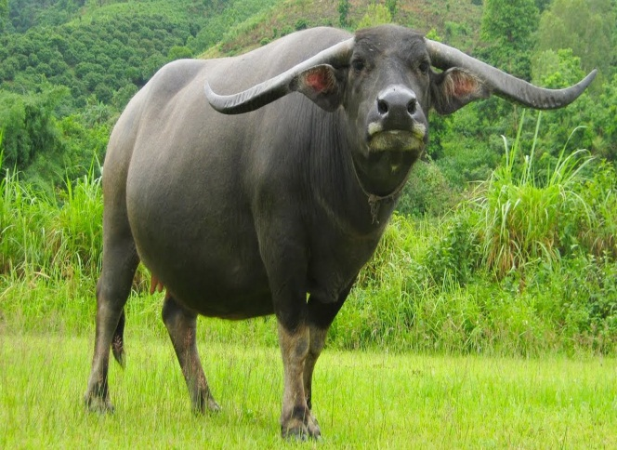
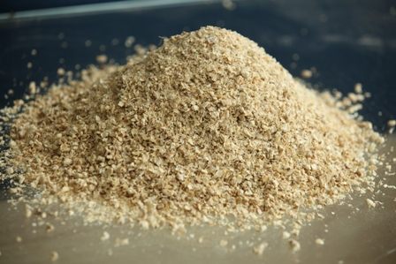
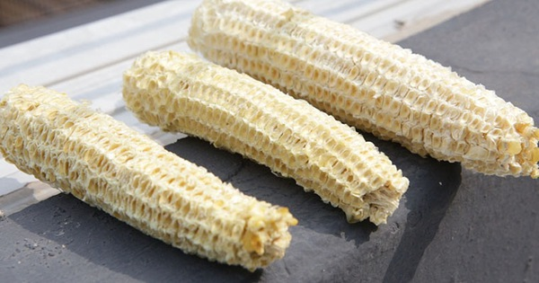
Lõi ngô
Nhiên liệu đốt cháy
Thức ăn cho gia súc

Slide 9
Hoạt động 3
“Trẻ trải nghiệm”
Nhóm 1: Làm bắp rang bơ
Nhóm 2: Làm salad ngô ngọt
Nhóm 3: Làm bánh ngô
Nhóm 4: Tẽ ngô

Slide 10
Kết thúc
Chúc các bé có một ngày ở trường thật vui vẻ !!!

